Slide 1
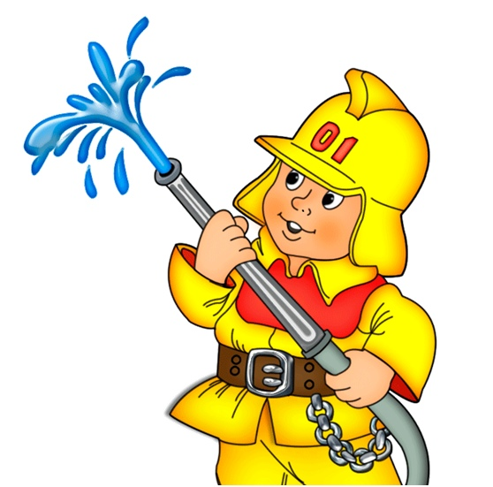
Творческий отчет по подготовке развивающей предметно – пространственной среды по пожарной безопасности
Банк практического материала подготовили воспитатели
Поломошнова Л.А., Мазько З.Ю.

Slide 2
Развивающая предметно – пространственная среда должна обеспечить:
игровую, познавательную, исследовательскую и творческую активность всех воспитанников, экспериментирование с доступными детям материалами;
двигательную активность, в том числе развитие крупной и мелкой моторики, участие в подвижных играх и соревнованиях;
эмоциональное благополучие во взаимодействии с предметно – пространственным окружением;
возможность самовыражения детей

Slide 3
Оформление Информационных центров для детей и взрослых

Slide 4
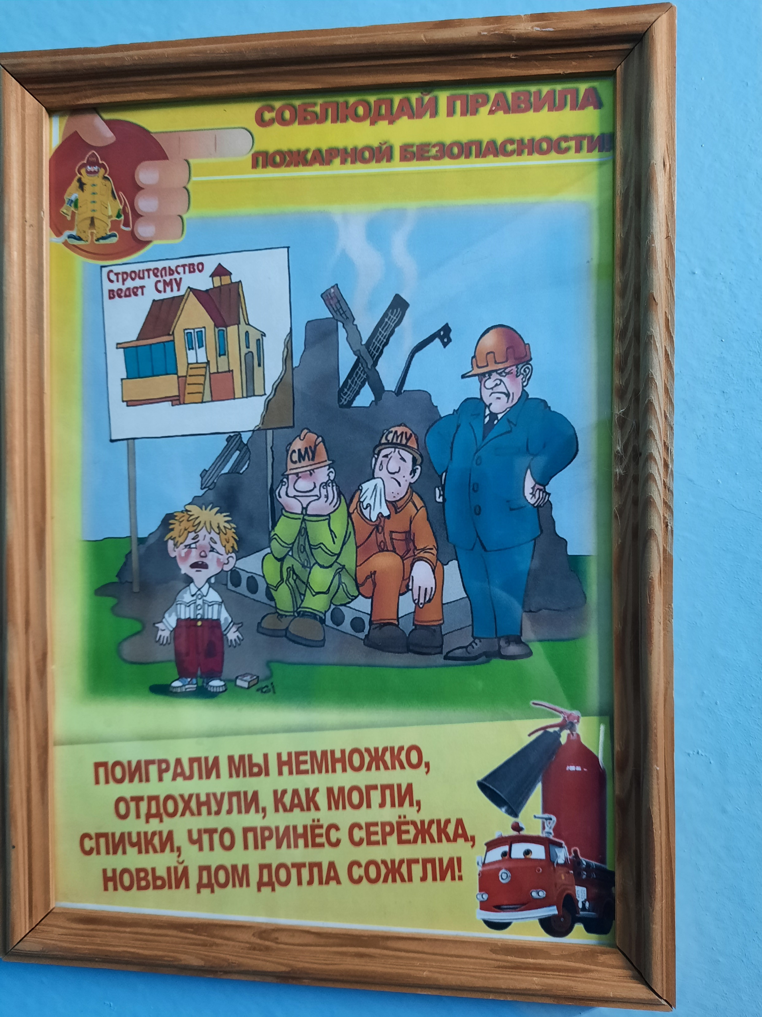
Выставочные стенды

Slide 6
Трансформируемый информационный центр групп

Slide 7
Объёмные тематические буклеты

Slide 8
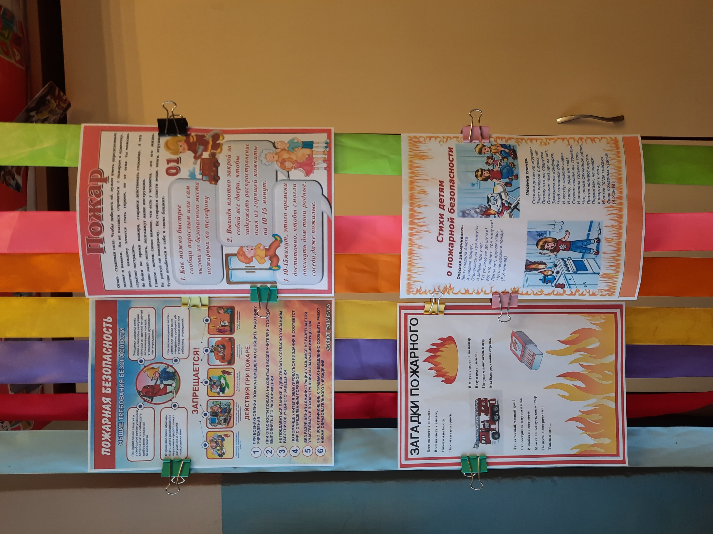
Модульное информационное пространство «Сухой дождь»

Slide 9
Насыщенность Дидактического и наглядного материала

Slide 10
Дидактический материал групп

Slide 11
Центры детского художественного творчества (макетирование)

Slide 12
Пожарная безопасность глазами дошкольников (коллективная работа)

Slide 13
Выставочный материал продукта детского художественного творчества

Slide 15
Берегите себя!
Спасибо за внимание!

